Slide 1
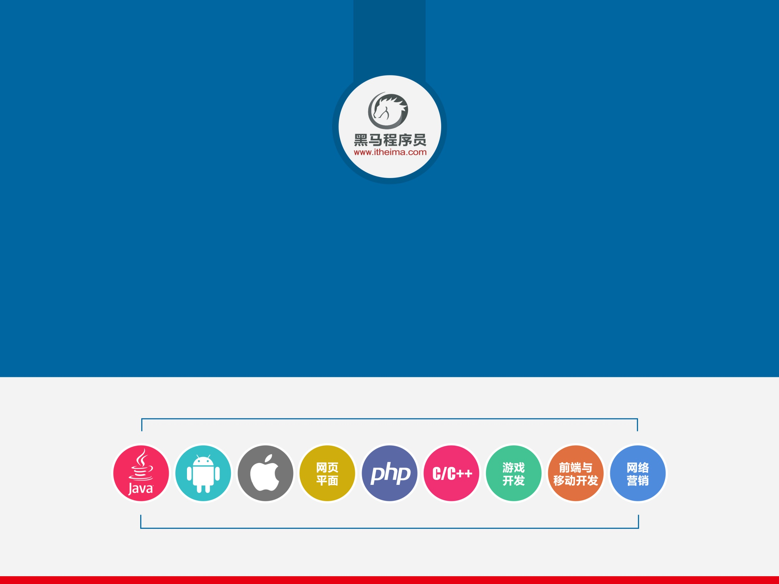
Java安全之加密与解密

Slide 2
凯撒加密解密
二进制Byte和bit
Base64编码解码
对称加密解密DES和AES
工作模式和填充模式

Slide 3
非对称加密RSA生成秘钥对
RSA公钥加密私钥解密，私钥加密公钥解密
RSA分段加密解密
消息摘要md5、sha1、sha256
数字签名SHA256withRSA

Slide 4



那些公司使用加密算法

Slide 5
课程目标
掌握Base64编码解码
掌握使用DES、AES加密和解密
掌握生成RSA公钥和私钥
掌握RSA分段加密解密
掌握使用消息摘要md5加密不可逆信息
掌握RSA数字签名
深入理解RSA数字签名如何保证参数安全

Slide 6
ASCII编码
ascii：美国信息交换标准代码，主要用于显示现代英语和其他西欧语言。

Slide 7
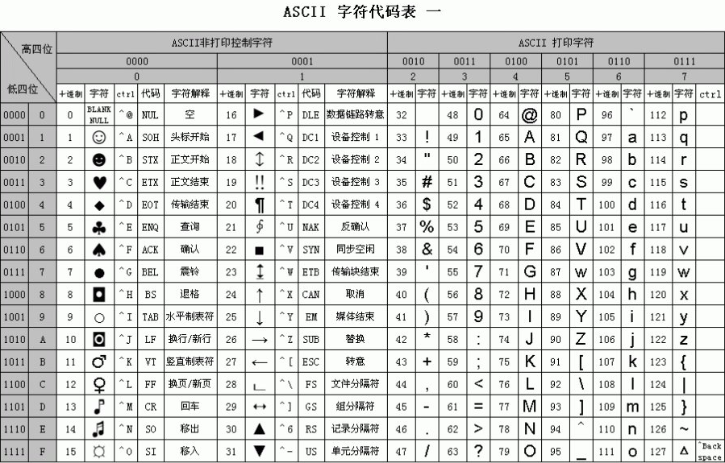

Slide 8
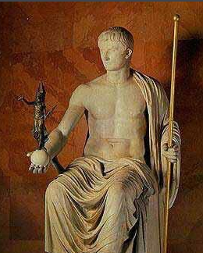
凯撒加密算法
历史：
古罗马大帝恺撒发明的，用来传递军事命令等信息。

Slide 9
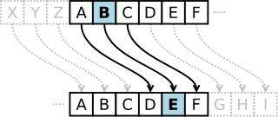
凯撒加密算法
把字母移动一定的位数来实现加密和解密
A + 3 = D

Slide 10
频度分析法破解凯撒加密
英文中字母e出现的频率最高

Slide 12
Byte和bit
Byte：字节，数据存储单位。
bit：比特，又名位。一个位要么0，要么1，数据传输的单位。
一个字节占8位。

Slide 13
Byte和bit
‘A’对应ascii编码：65
65转成二进制：01000001
A字符一个字节（Byte），占8位（bit）

Slide 14
常见对称加密算法介绍
DES：Data Encryption Standard，数据加密标准
AES：Advanced Encryption Standard，高级加密标准

Slide 15
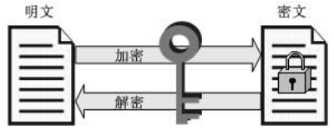
对称加密特点
加密速度快，可以加密大文件
对称可逆，秘钥暴露文件就泄漏
加密后编码表找不到对应字符，乱码
结合Base64使用

Slide 16
DES加密和解密
DES：Data Encryption Standard
看api文档封装加密算法
加密算法核心类Cipher

Slide 17
DES总结
创建Cipher对象Cipher.getInstance("DES")
初始化方法cipher.init(mode, key)
加密解密cipher.doFinal(input)

Slide 18
Base64编码和解码

Slide 19
Base64编码和解码
DES加密密文长度：8的整数倍
DES加密后编码表找不到对应字符：Bsae64编码
DES解密前：对密文Base64解码

Slide 20
AES加密解密
AES：Advanced Encryption Standard

Slide 21
AES加密解密
AES：Advanced Encryption Standard
创建Cipher对象Cipher.getInstance(“AES")
创建秘钥对象
key = new SecretKeySpec(password.getBytes(), "AES")
初始化方法cipher.init(mode, key)
加密解密cipher.doFinal(input)

Slide 22

对称加密密钥长度分析
为什么DES秘钥长度是8位？
为什么AES秘钥长度是16位？

Slide 23
对称加密密钥长度分析
DES：秘钥64个bit位
AES：128个bit位

Slide 24
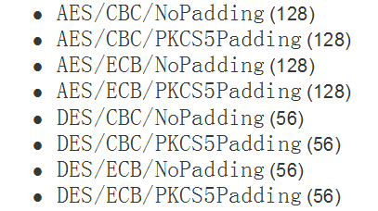
工作模式和填充模式

Slide 25
工作模式
名称 | 英文 | 全名 | 方法 | 优点 | 缺点
ECB | Electronic codebook | 电子密码本 | 每块独立加密 | 1.分块可以并行处理 | 1.同样的原文得到相同的密文，容易被攻击
CBC | Cipher-block chaining | 密码分组链接 | 每块加密依赖于前一块的密文 | 1.同样的原文得到不同的密文 2.原文微小改动影响后面全部密文 | 1.加密需要串行处理 2.误差传递

Slide 26
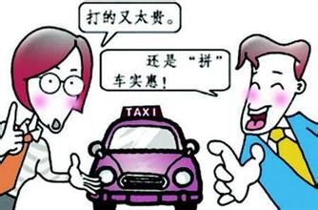
填充模式
填充(Padding)：
是对需要按块处理的数据，当数据长度不符合块处理需求时，按照一定方法填充满块长的一种规则。

Slide 27
填充模式
名称 | 方法 | 示例
Zero padding | 最常见的方式，全填充0x00 | AA AA AA AA 00 00 00 00
PKCS7 | ANSI X.923的变体 填充1个字符就全0x01 填充2个字符就全0x02 不需要填充就增加一个块，填充块长度，块长为8就填充0x08，块长为16就填充0x10 | AA AA AA AA AA AA AA 01 AA AA AA AA 04 04 04 04 AA AA AA AA AA AA AA AA08 08 08 08 08 08 08 08
ANSI X.923 | Zero的改进，最后一个字节为填充字节个数 | AA AA AA AA 00 00 00 04
ISO 10126 | 随机填充 | AA AA AA AA 81 A6 23 04
ISO/IEC 7816-4 | 以0x80开始作为填充开始标记，后续全填充0x00 | AA AA AA AA AA AA AA 80 AA AA AA AA 80 00 00 00

Slide 28
工作模式填充模式的使用
常用工作模式：ECB、CBC
常用填充模式：PKCS5Padding、NoPadding

Slide 29
工作模式填充模式的使用
默认工模模式和填充模式：ECB/PKCS5Padding
CBC工作模式：需要额外参数
NoPadding填充模式
DES：明文8个字节整数倍
AES：明文16个字节整数倍

Slide 30
对称加密应用实战
算法：DES、AES
可逆都可以使用对称加密
一般加密DES足够胜任，要求高的使用AES
场景：加密服务器返回json

Slide 31
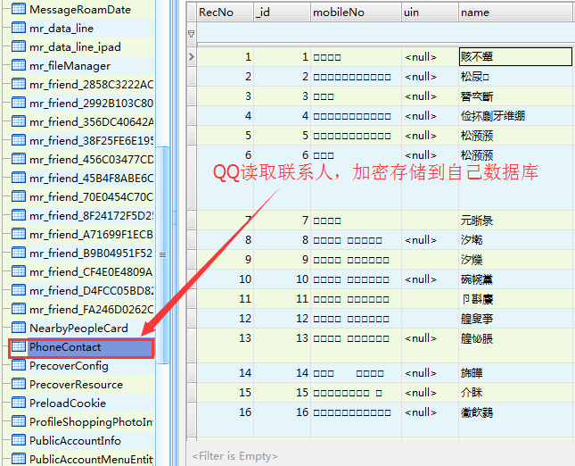

Slide 32
非对称加密介绍
非对称加密算法RSA
秘钥对：公钥和私钥
非对称：公钥加密私钥解密、私钥加密公钥解密
公钥互换：两个组织/个人交互公钥
加密速度慢

Slide 33
privateKey
publicKey
privateKey
publicKey
A
B

Slide 34
非对称加密RSA生成秘钥对
RSA不能手动指定秘钥，必须系统生成
核心类Cipher
秘钥对生成器KeyPairGenerator
秘钥对对象KeyPair

Slide 35
非对称加密RSA加密
公钥加密
私钥加密

Slide 36
非对称加密RSA分段加密
每次最大加密117字节
1
117
234
n
第1块
第2块
第n块

Slide 37
RSA分段解密
每次最大解密128字节
1
128
256
n
第1块
第2块
第n块

Slide 38
RSA保存秘钥对
没必要每次都生成秘钥对
一次生成，保存起来

Slide 39
总结RSA保存秘钥对
创建秘钥工厂对象
KeyFactory kf = KeyFactory.getInstance("RSA")
生成私钥对象
privateKey = kf.generatePrivate(PKCS8EncodedKeySpec(Base64.decode(privateKeyStr)))
生成公钥对象
publicKey = kf.generatePublic(X509EncodedKeySpec(Base64.decode(publicKeyStr)))

Slide 40
总结非对称加密RSA特点
秘钥对：公钥和私钥
非对称：公钥加密私钥解密、私钥加密公钥解密
分段加密解密：每次最大加密117字节、最大解密128字节
加密解密速度慢
公钥互换
存储秘钥对
数字签名：校验数据安全（后面讲）

Slide 41
消息摘要算法介绍
消息摘要（Message Digest）又称为数字摘要(Digital Digest)，它由一个单向Hash加密函数对消息进行作用而产生，消息摘要能够保证了消息的完整性。
算法：md5、sha1、sha256

Slide 42
消息摘要特点
加密后不可逆
消息摘要的结果是固定长度，无论你的数据有多大，即使一个 G 的文件，摘要结果都是定长
应用场景：加密用户登录注册密码

Slide 43
消息摘要例子
jdk1.8消息摘要
tomcat消息摘要信息

Slide 44
消息摘要md5的使用
使用md5对字符串加密（摘要）
消息摘要使用：
1.获取MessageDigest对象
2.调用摘要方法digest()

Slide 45
md5中的16和32
16：md5加密后密文16个字节
32：密文转成十六进制32个字节

Slide 46
获取文件的md5值
使用md5对文件摘要
应用场景：文件唯一性、病毒判断

Slide 47
获取文件的md5值
获取MessageDigest对象
调用摘要方法digest()
文件 -> 流 -> byte数组

Slide 48
消息摘要sha1和sha256的使用
消息摘要其他算法：sha1和sha256
对字符串和文件摘要

Slide 49
总结sha1和sha256
sha1：摘要结果20个字节，转十六进制40个字节
sha256：摘要结果32个字节，转十六进制64个字节
md5：摘要结果16个字节，转十六进制32个字节

Slide 50
消息摘要应用实战
常用算法：md5、sha256
应用场景：登录/注册用户密码，md5密文传输
增加破解难度
1.多次加密`
2.“加盐”：拼接字符串
3.结合数字签名（后面讲）

Slide 51
数字签名

Slide 52
总结数字签名
RSA数字签名=数字签名
消息摘要和非对称加密的组合
签名使用私钥
校验使用公钥
作用：校验数据完整性

Slide 53
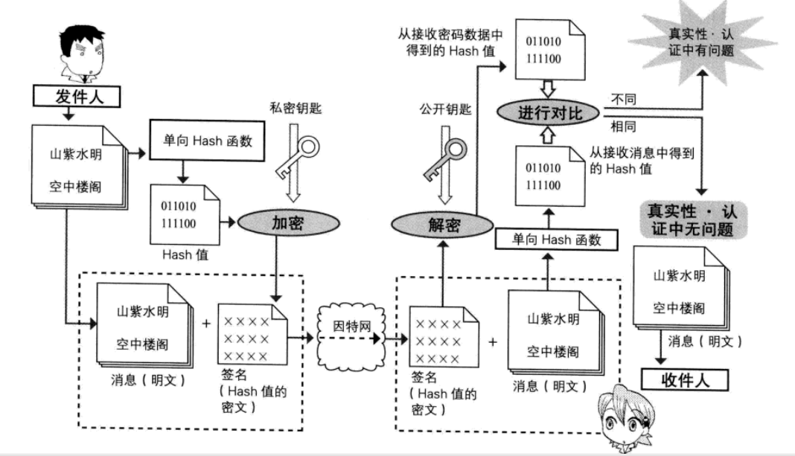
数字签名流程图分析

Slide 54
数字签名实战1-时间戳
校验参数：比如支付参数

Slide 56
数字签名实战1-时间戳
用户登录md5密文传输，还不够安全

Slide 57
数字签名实战2-校验重复登录
前面的时间戳：抓包url同样可以登录
登录url状态判断

Slide 58
加密算法总结

Slide 59
对称加密
算法：DES、AES
加密速度快
对称：有秘钥就可以破解
应用场景：只要可逆都可以使用，比如缓存信息

Slide 60
非对称加密
算法：RSA
秘钥对：公钥和私钥
秘钥对不能手动指定，由系统生成
公钥加密私钥解密、私钥加密公钥解密
公钥互换

Slide 61
消息摘要
算法：md5、sha1、sha256
摘要后不可逆
摘要结果是固定长度，和数据大小无关
应用场景：不可逆都可以使用，比如用户密码

Slide 62
数字签名
算法：消息摘要结合RSA，比如SHA256withRSA
私钥签名、公钥校验
应用场景：校验数据完整性，支付宝支付校验支付参数

Slide 63
